Slide 1
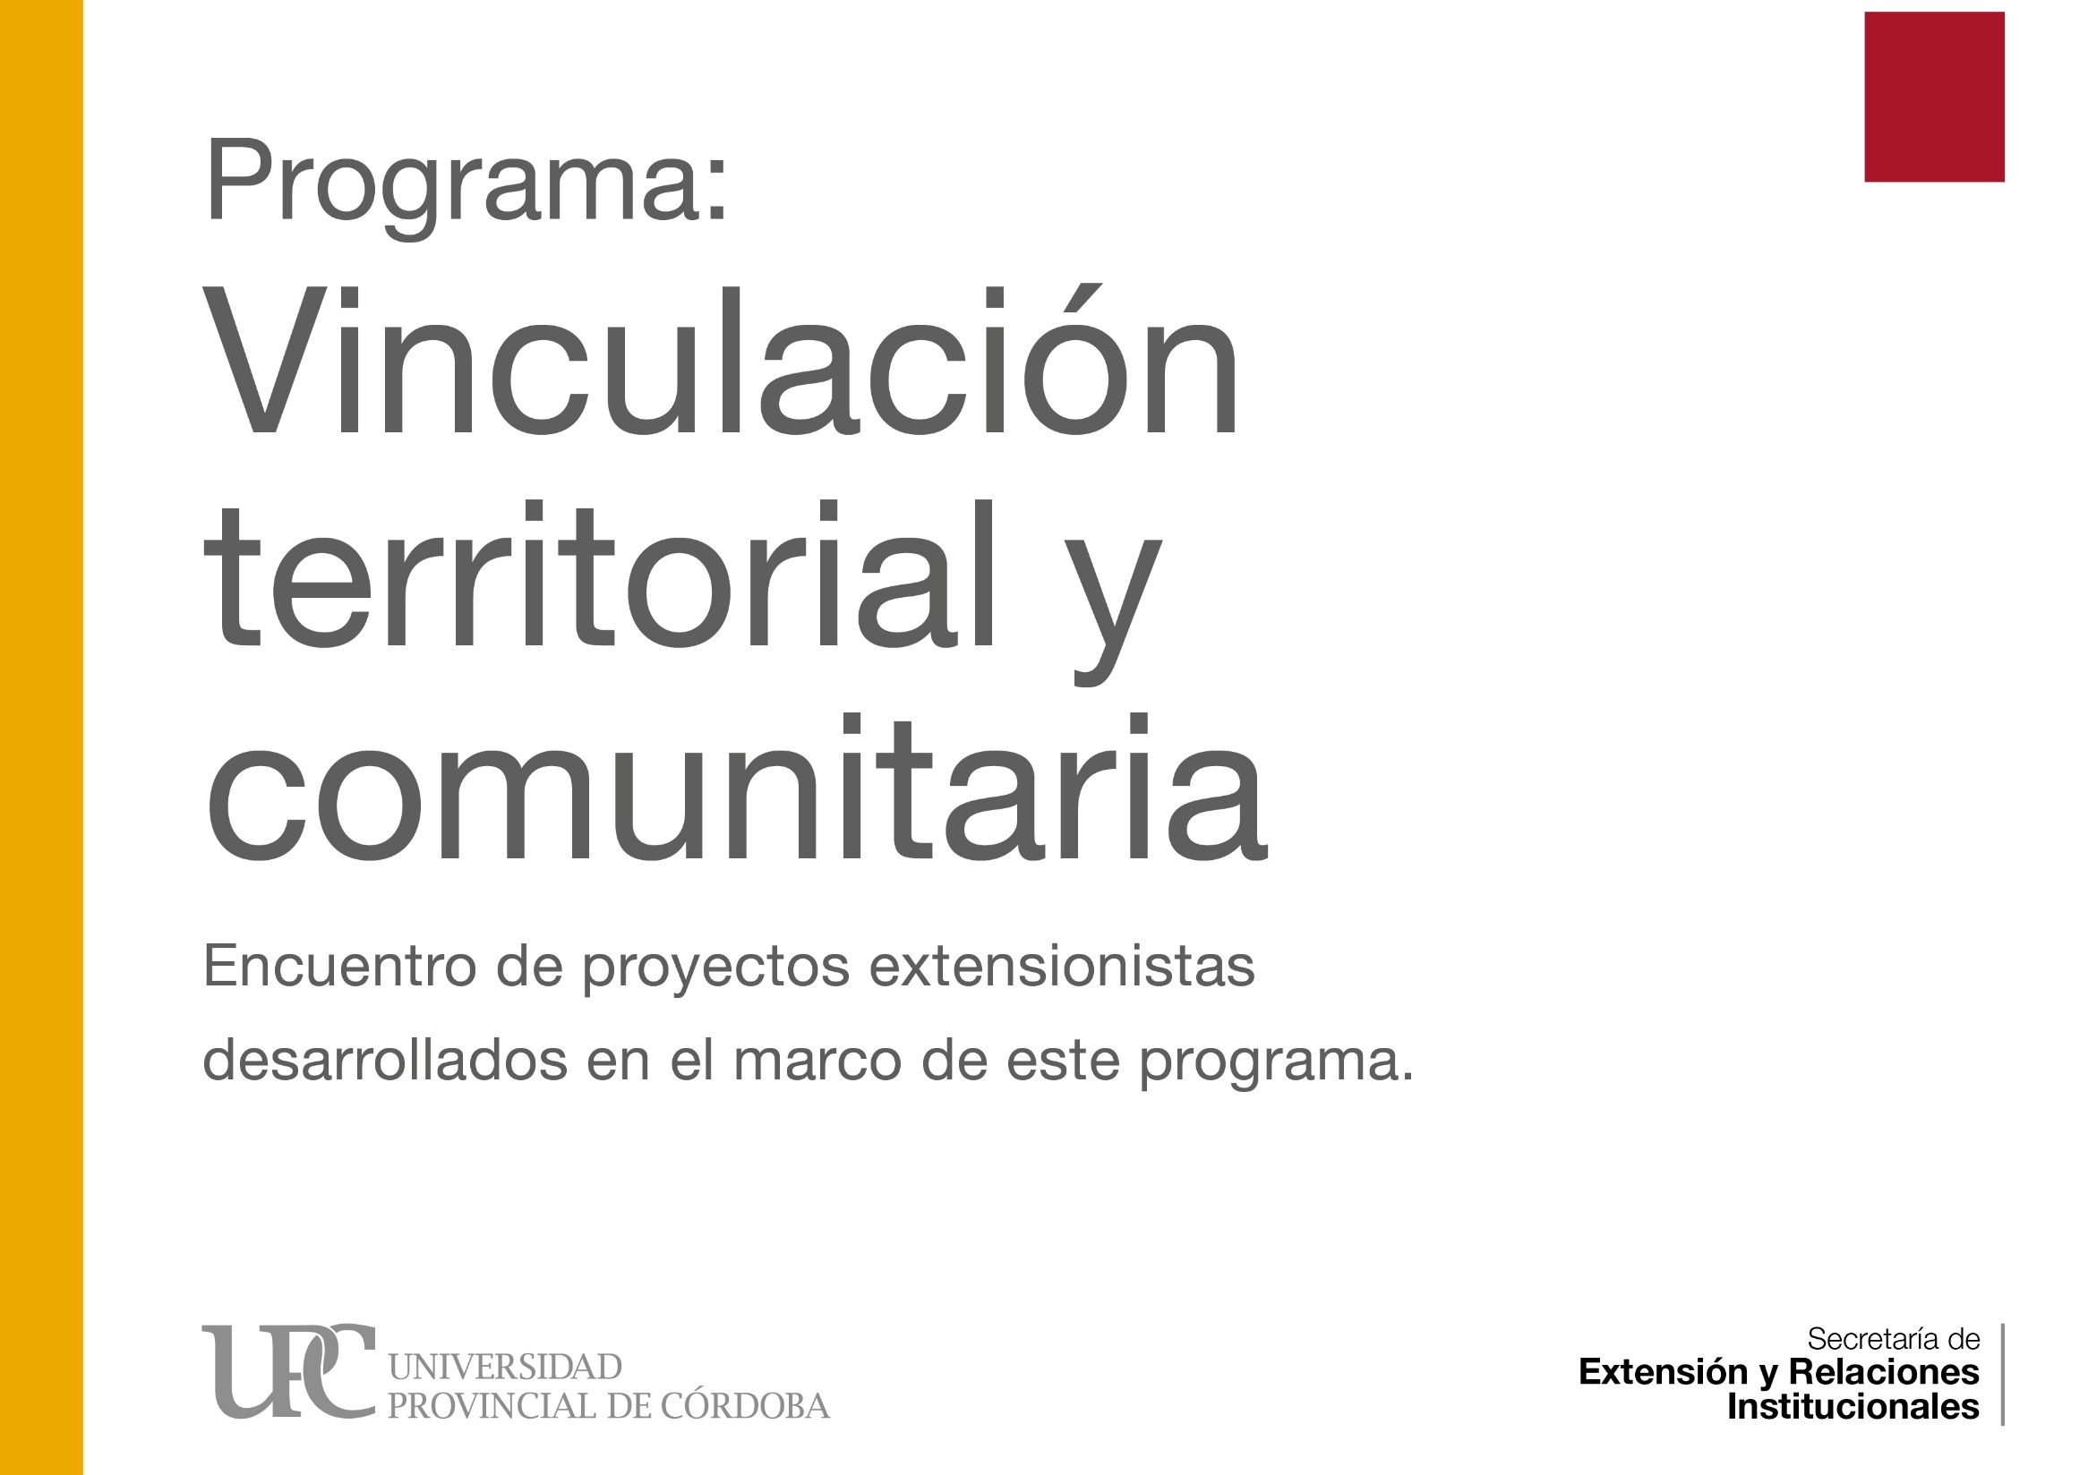

Slide 2
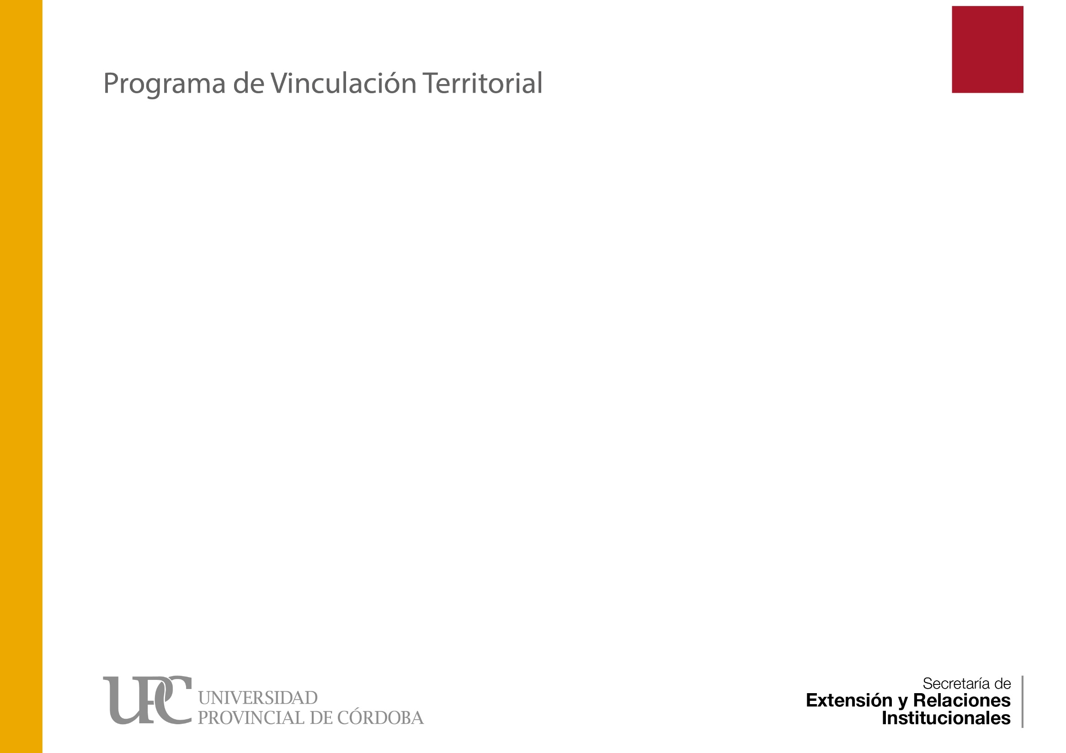
Territorio colaborativo en arte, artesanía y diseño es un proyecto de investigación-acción que tiene como eje central el análisis y replanteo de los modos de producción en torno a la materialidad textil como estrategia pedagógica interdisciplinaria, orientada a prácticas sociales y sustentables.
Desde el arte, la artesanía y el diseño se abordan los tejidos regionales con diferentes aplicaciones, discursos y sentidos. Esta propuesta apunta a observar y analizar cuáles son las particularidades del trabajo textil en cada ámbito, cuestionando la pertinencia de seguir sosteniendo los límites disciplinares.
Se cuestiona la existencia de diferencias técnicas y conceptuales que, profundizadas por el contexto, tienden a generar distancias que dificultan el trabajo colaborativo. Trasladar al aula esta iniciativa aportaría herramientas de acción para estrechar lazos y fortalecer vínculos entre los diferentes actores de nuestra comunidad, incubando modos de acción colectivos en la región.

Slide 3
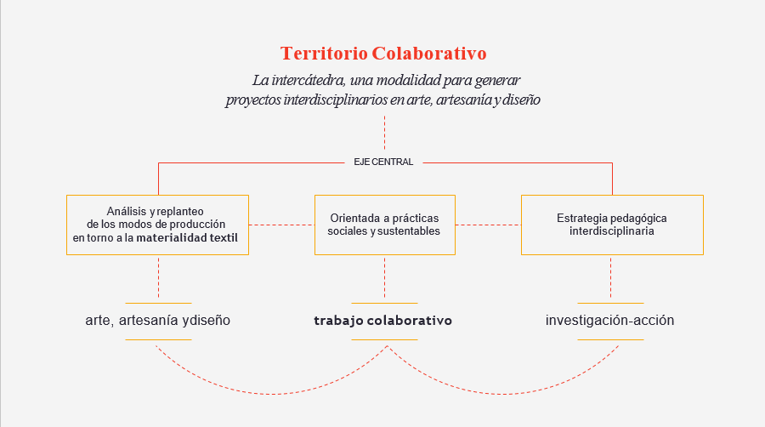

Slide 4
Inicialmente, la propuesta surge a partir del proyecto de investigación “Territorio colaborativo en arte, artesanía y diseño entre Córdoba y Tucumán”, llevado a cabo durante el año 2016 junto a la Universidad Nacional de Tucumán. El objetivo principal era repensar los vínculos de producción, circulación y consumo del textil en los campos de la artesanía, el arte y el diseño entre ambas provincias para fortalecer relaciones que enriquezcan las prácticas contemporáneas vinculadas a la tradición, revitalizando y comunicando saberes ancestrales que hacen a la identidad de nuestra comunidad.
Teniendo en cuenta que las disciplinas investigadas forman parte de la propuesta académica de la Universidad Provincial de Córdoba, se decidió generar un proyecto intercátedra que permitiera estrechar lazos entre arte, artesanía y diseño desde la formación, promoviendo el trabajo colaborativo en las futuras acciones profesionales de los estudiantes.
La puesta en práctica se desprendió del espacio curricular “Diseño y Producción Textil” perteneciente a la Licenciatura en Diseño, a cargo de Soledad Simón y Constanza Ruibal, en colaboración con Lucila García Migueles y Florencia Leyba como parte del equipo de cátedra. Se integró además a César Buzzetti de la Tecnicatura Universitaria en Arte Textil y a Beatriz Scolamieri del Profesorado Superior en Artes Visuales.

Slide 5
Con el objetivo de fortalecer los aspectos positivo del trabajo colaborativo en la región, se generó un vínculo institucional con el Programa de Inclusión para la Terminalidad de la Educación Secundaria (PIT) dependiente del Ministerio de Educación de la Provincia de Córdoba, generando prácticas interdisciplinarias de formación relacionadas a la materialidad textil que promuevan el valor de la responsabilidad social estudiantil a través de la transmisión de un oficio.
El Programa de Inclusión presenta un formato de escolarización diferente que se integra a los existentes, de modo que el sistema en su conjunto cuenta con programas educativos diversificados que hacen posible garantizar a todos los jóvenes el acceso a los bienes culturales y su inclusión efectiva en la sociedad. Así, el objetivo es ofrecer una trayectoria formativa de calidad para la culminación de la educación obligatoria a sujetos que, por distintas circunstancias de la vida y/o por dificultades en la escolarización común, hoy se encuentran fuera del sistema escolar.
A través de la Secretaría de Extensión UPC se obtuvo el apoyo del Programa Nexos, promovido la Secretaría de Políticas Universitarias de Nación, pudiendo así implementar el proyecto durante 2018.

Slide 6
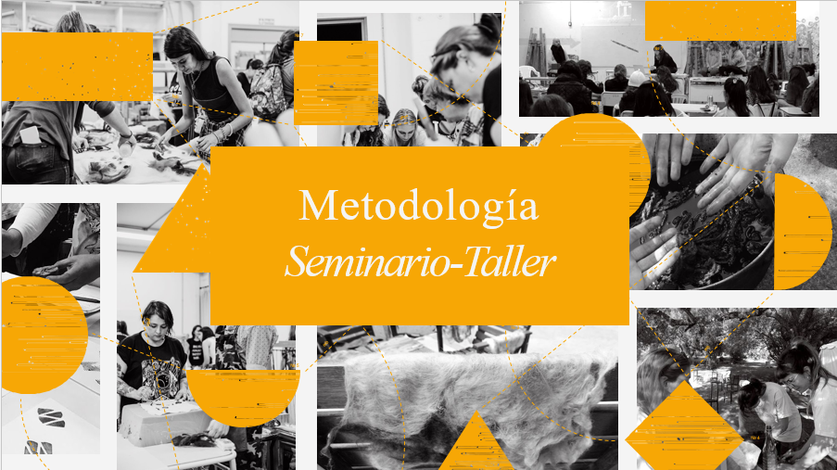

Slide 7
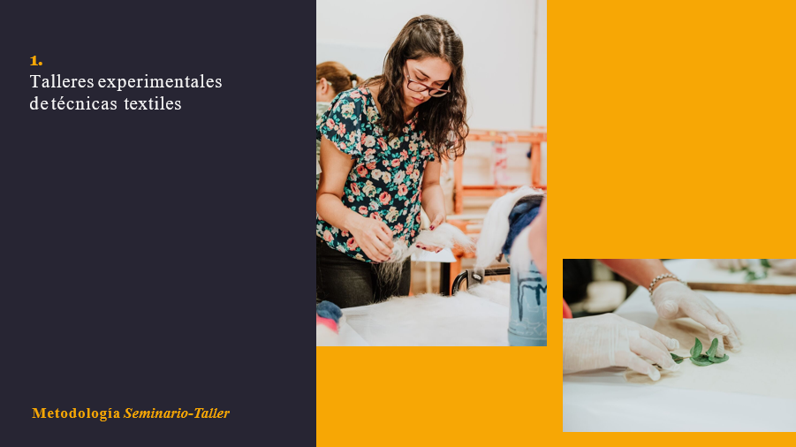

Slide 8
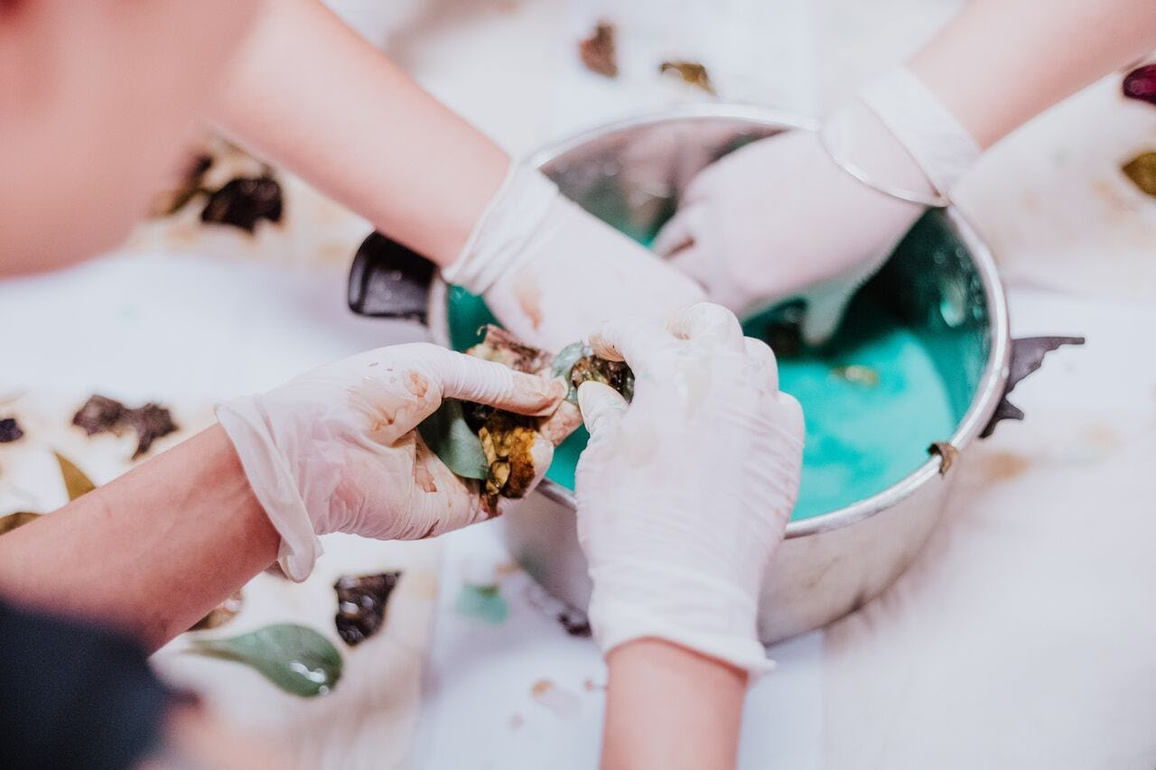
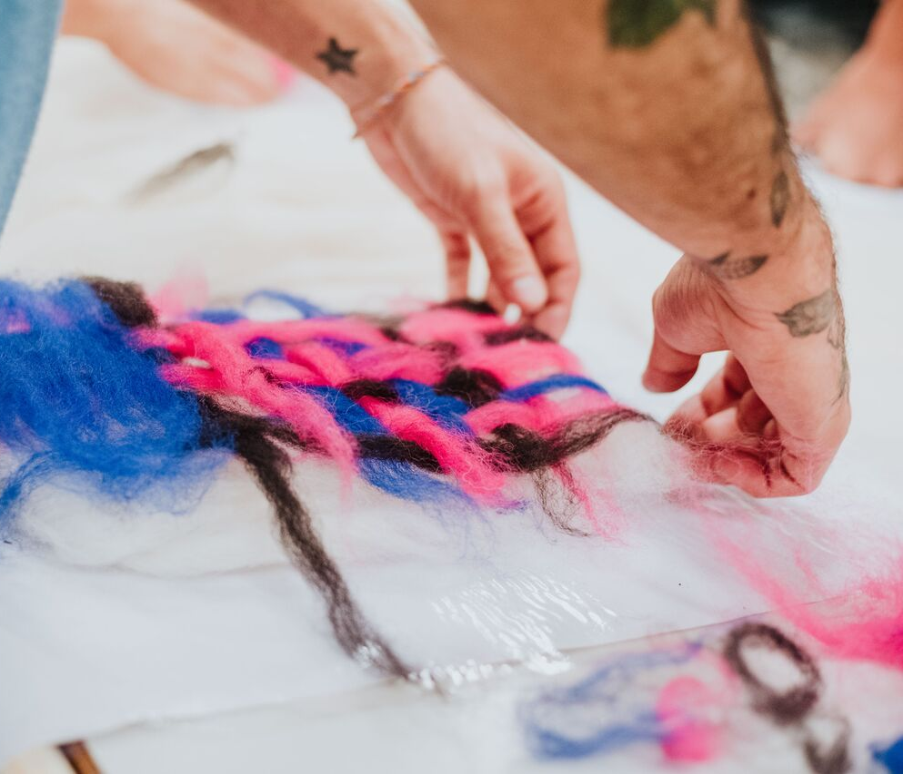
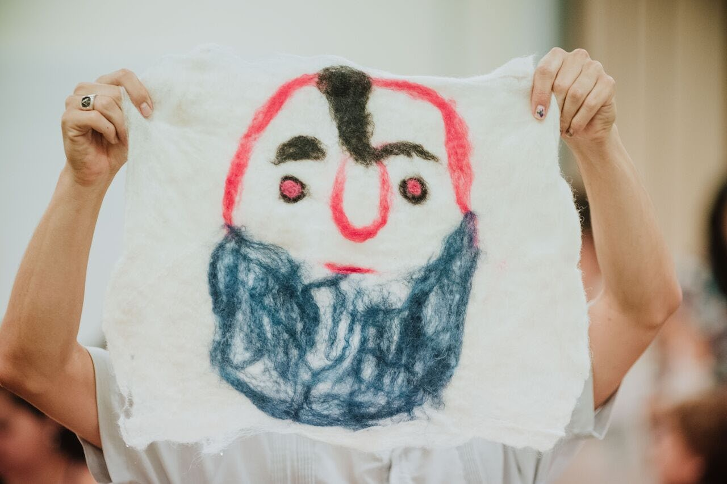
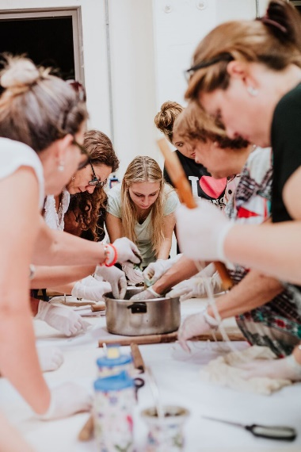
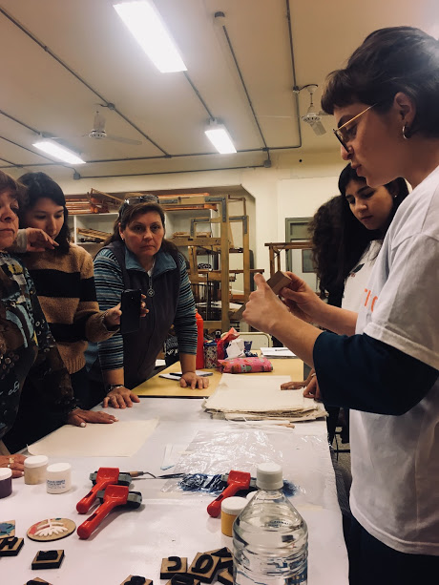
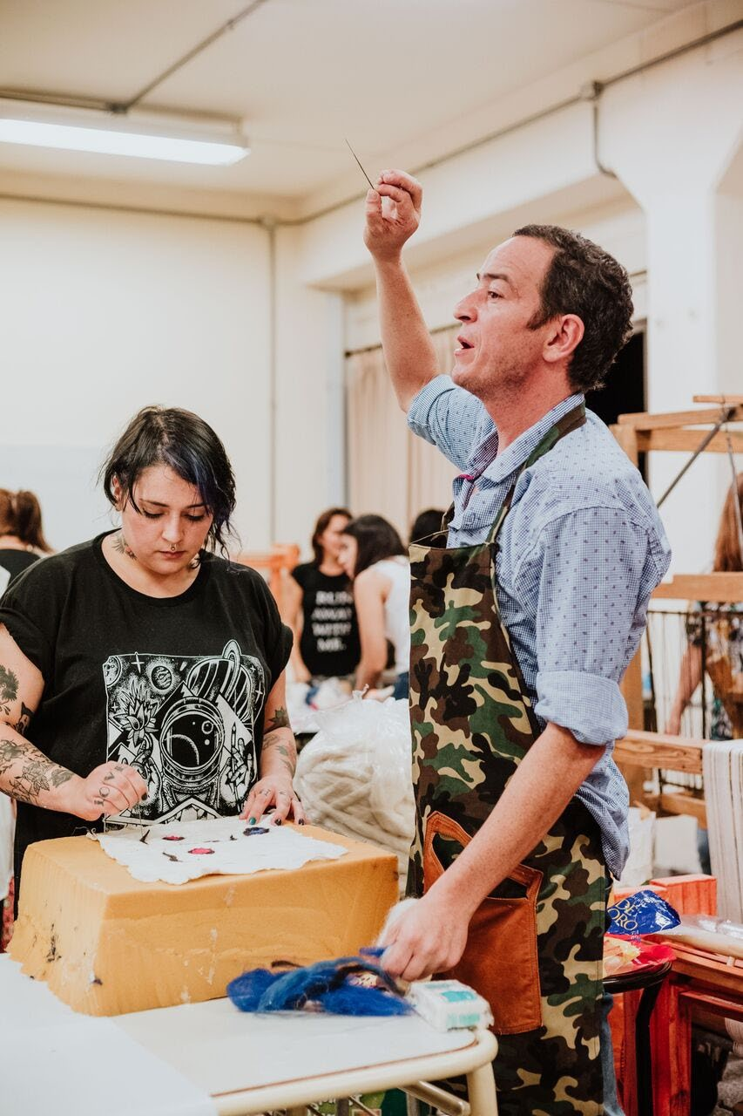
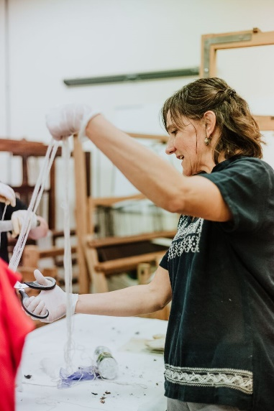
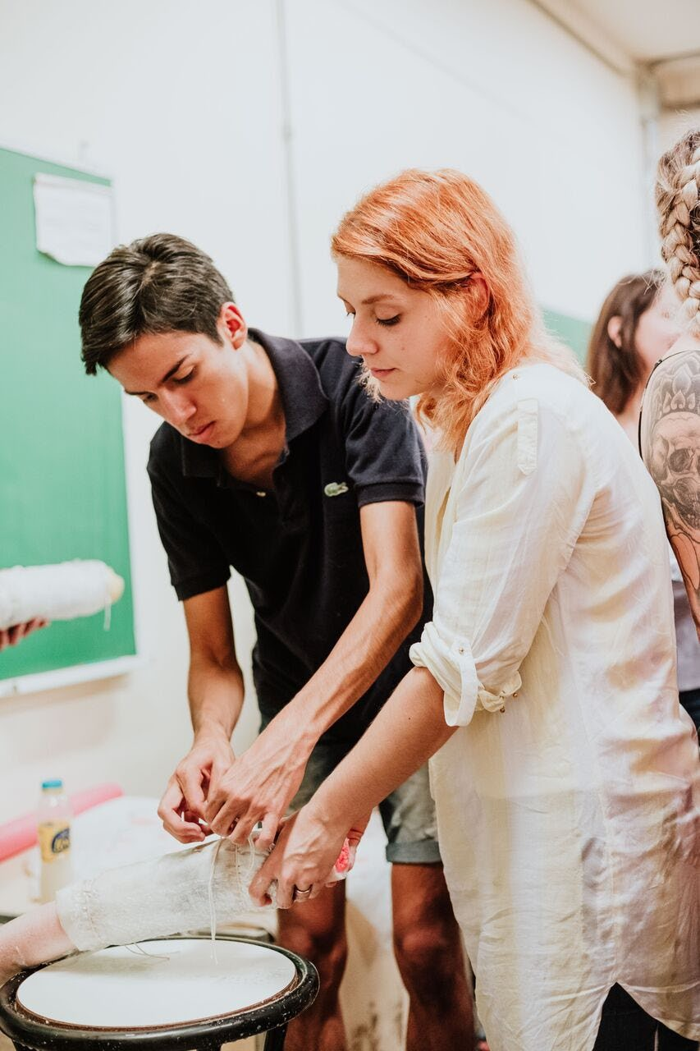
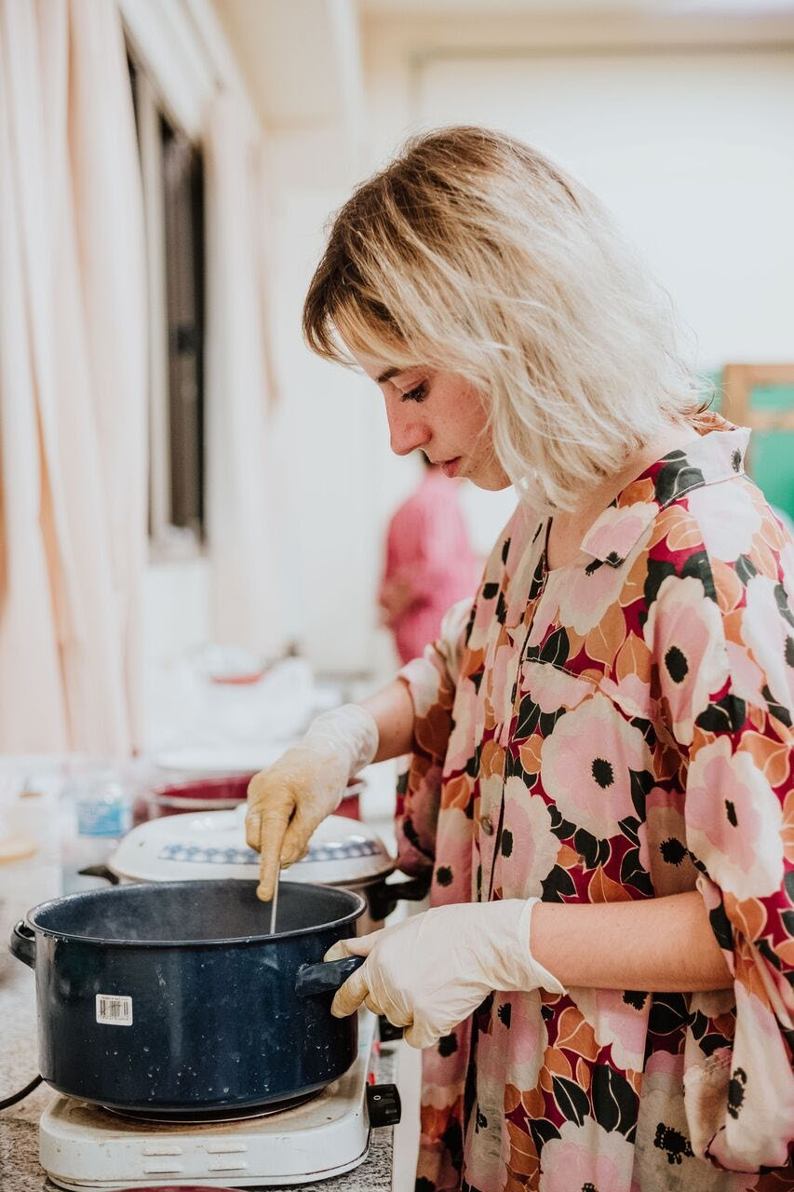

Slide 9
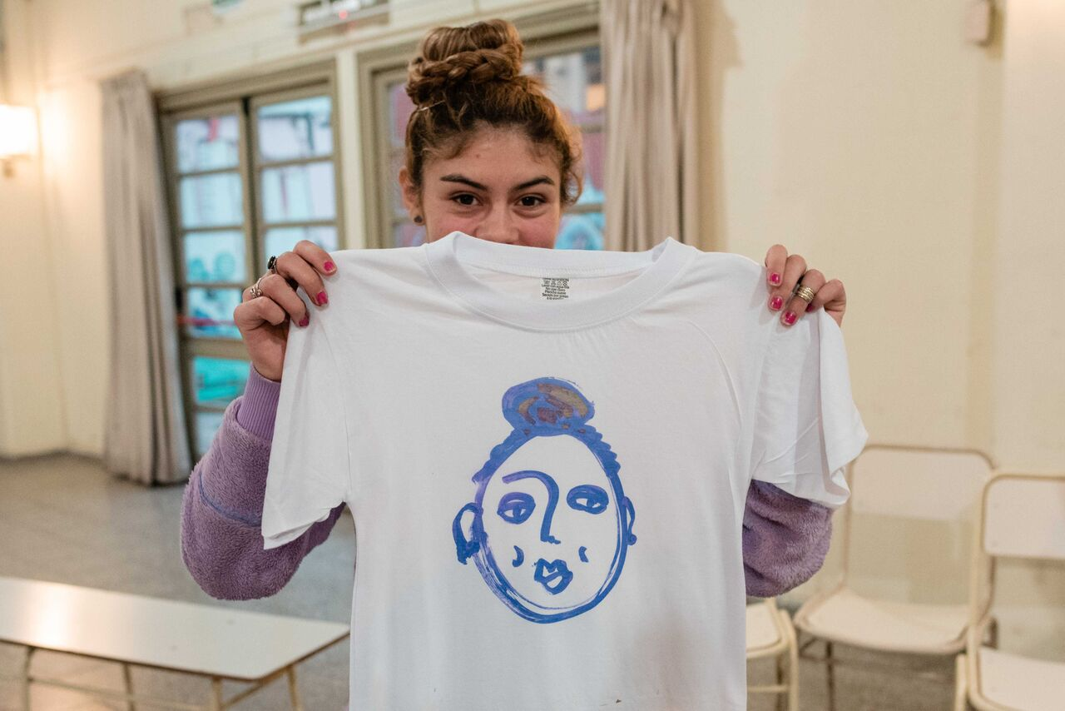
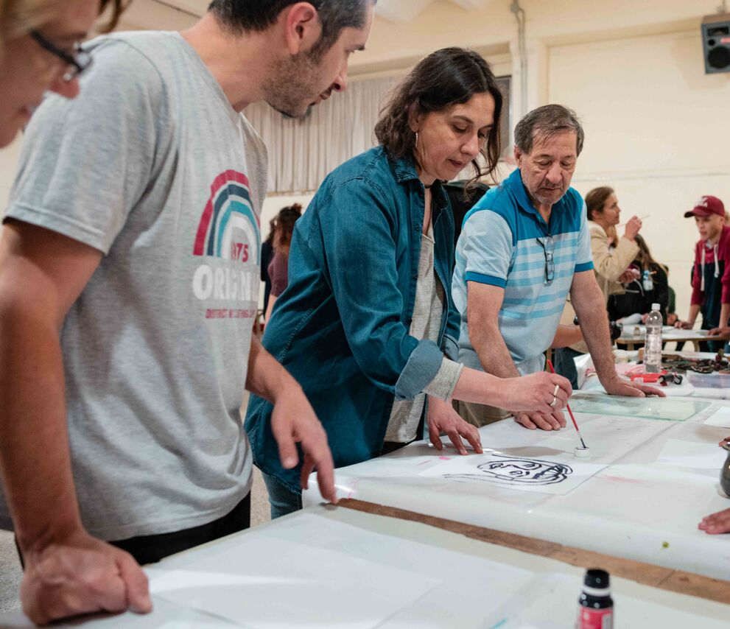
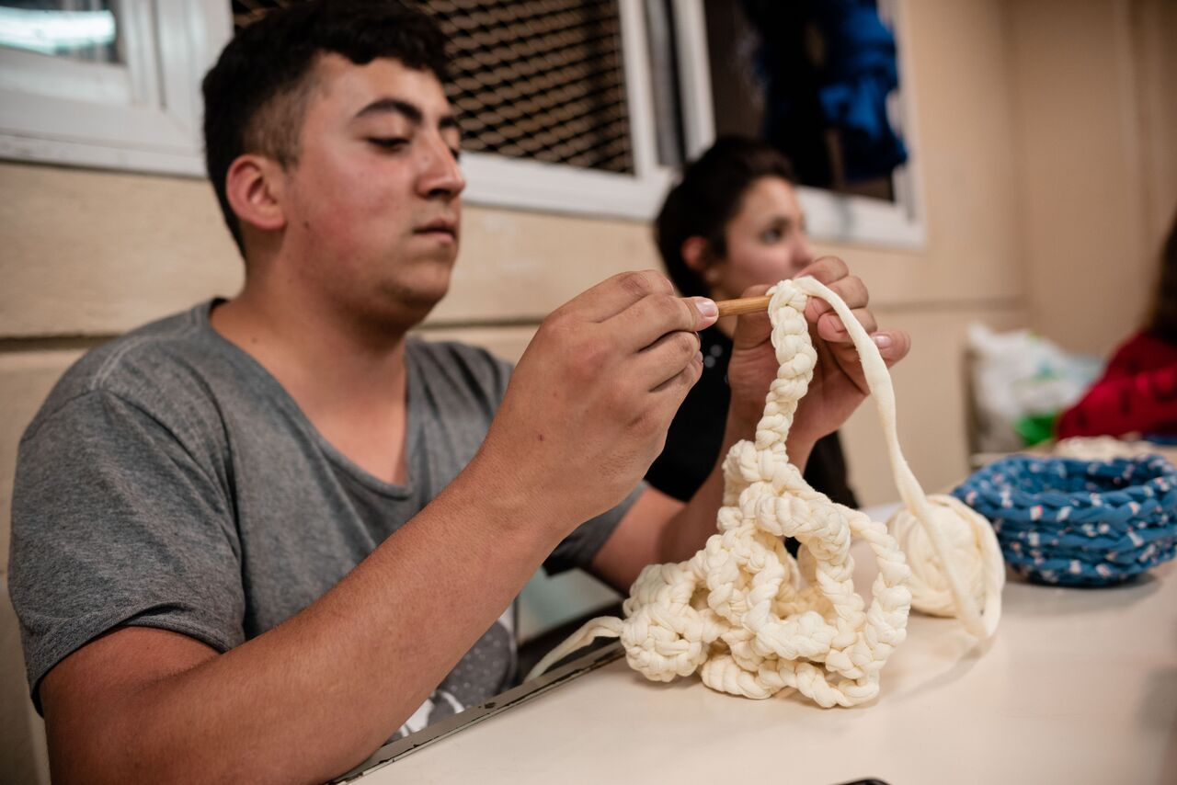
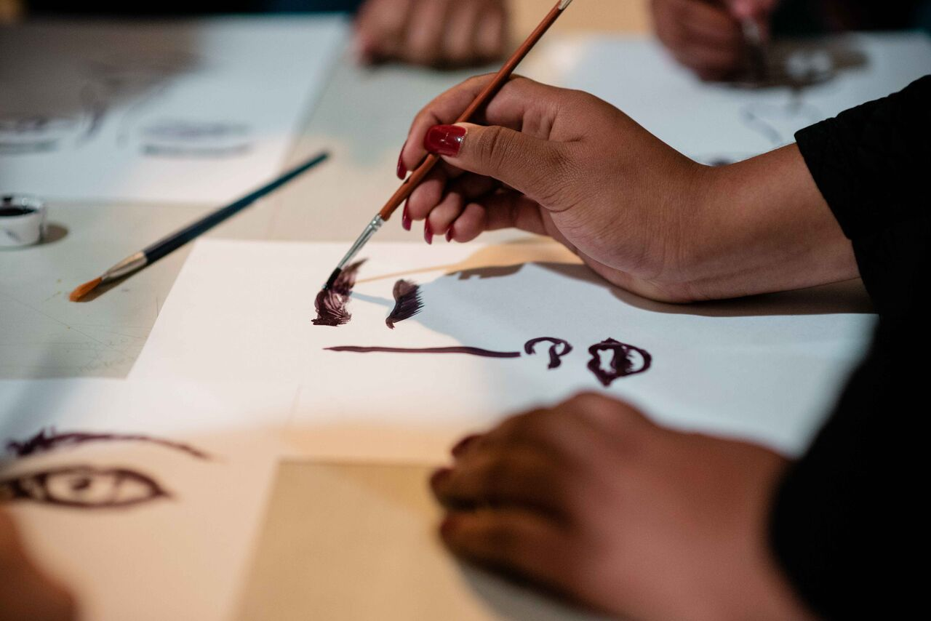
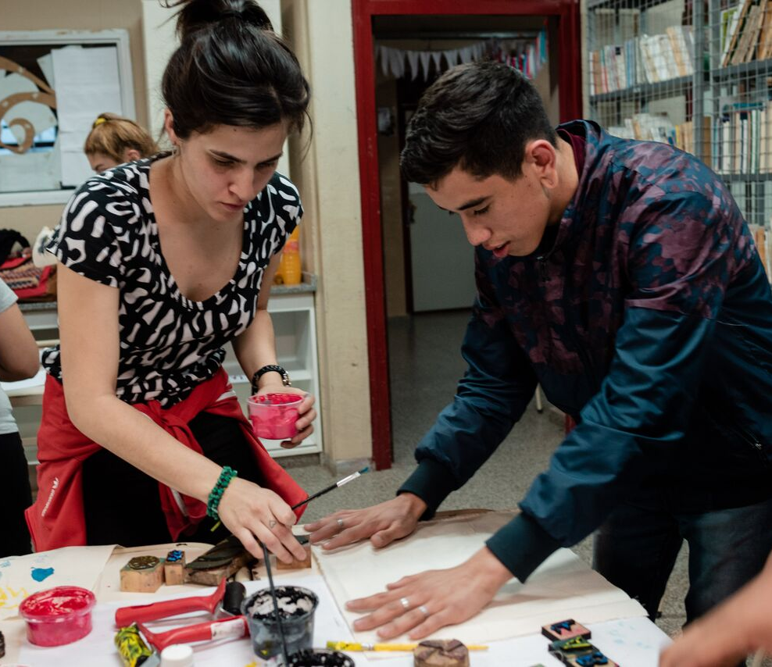
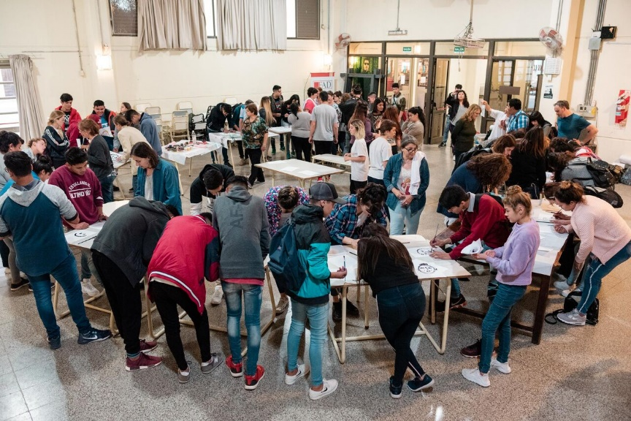

Slide 10


